Slide 1
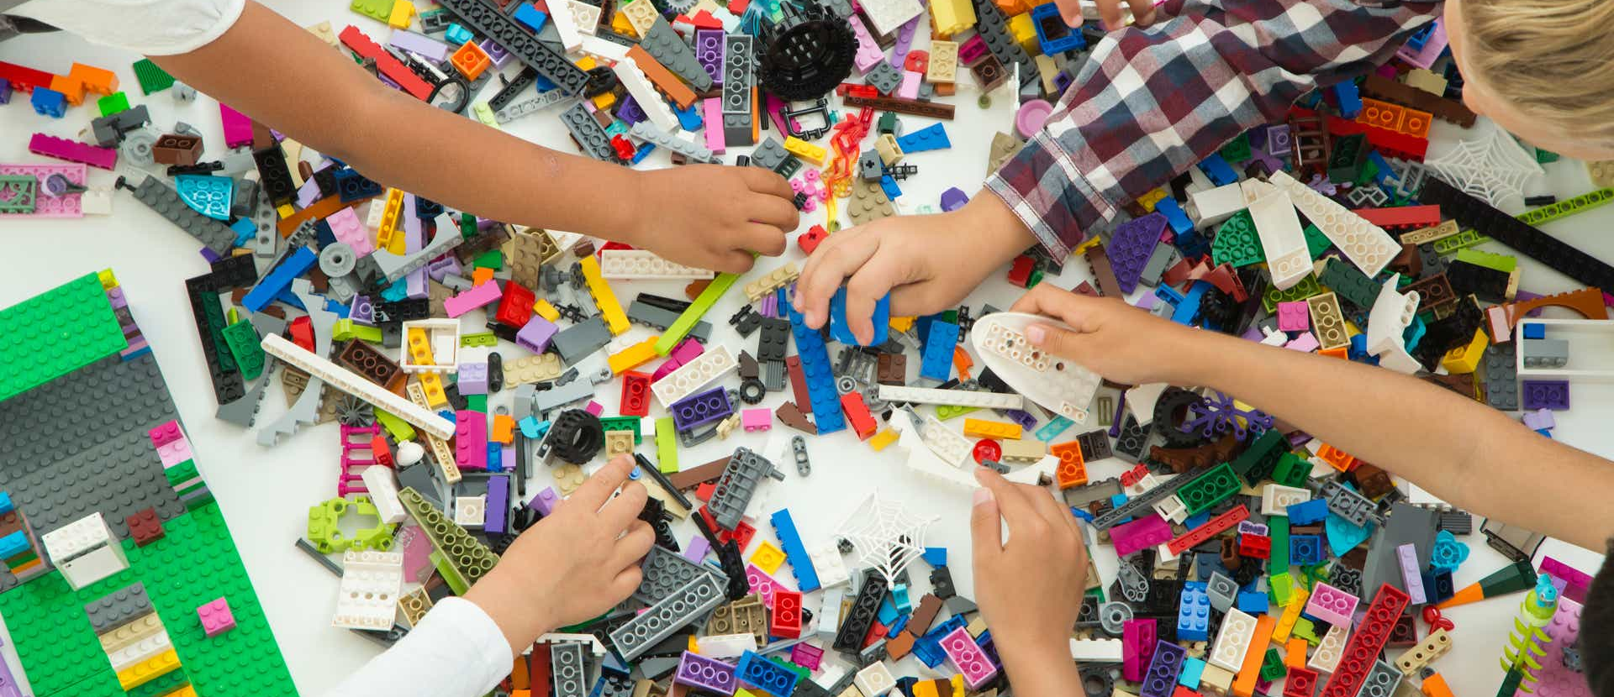
Козлова Ю.Г. LEGO - КОНСТРУИРОВАНИЕ КАК СРЕДСТВО АКТИВИЗАЦИИ РЕЧЕВОЙ ДЕЯТЕЛЬНОСТИ ДЕТЕЙ

Slide 2
Речевая деятельность - вид деятельности, который характеризуется предметным мотивом, целенаправленностью, состоит из нескольких последовательных фаз:
ориентировки
планирования
реализации речевого плана
контроля.
Л. С. Выготский

Slide 3
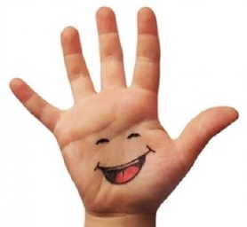
Тренировка тонких дифференцированных движений пальцев и кистей рук с применением LEGO - конструирования оказывает стимулирующее влияние на развитие речедвигательных зон коры головного мозга.
= РЕЧЬ

Slide 4
В процессе коррекционных логопедических занятий с использованием LEGO - конструктора идет работа над формированием и развитием:
мелкой моторики
звукопроизношения
фонематического слуха
грамматического строя и словообразовательных навыков
навыков звуко-буквенного анализа и синтеза
словарного запаса
монологической и диалогической речи

Slide 5
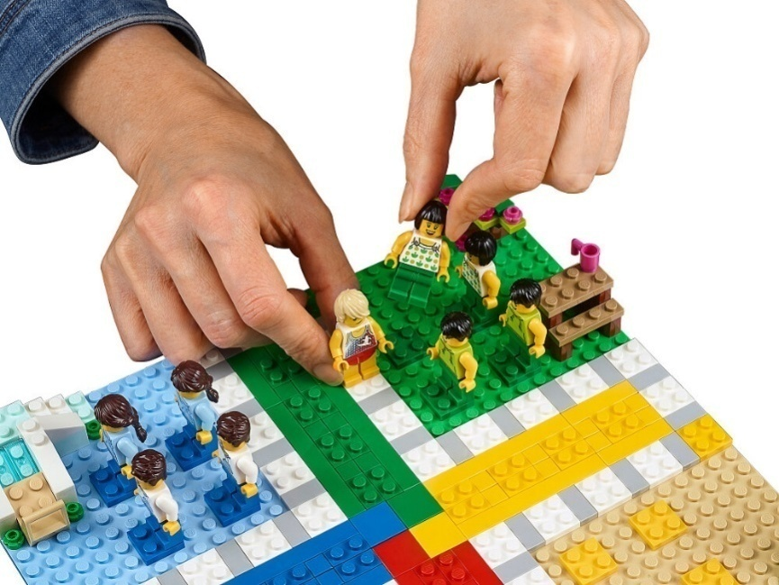
3 в 1
Автоматизация звуков в словах и словосочетаниях
Кинезиологическая тренировка: два действия одновременно – речь и движение пальцев рук. Ребенок строит заданную конструкцию, в это время слушает и произносит (повторяет) слова с автоматизируемым звуком за педагогом.

Slide 6
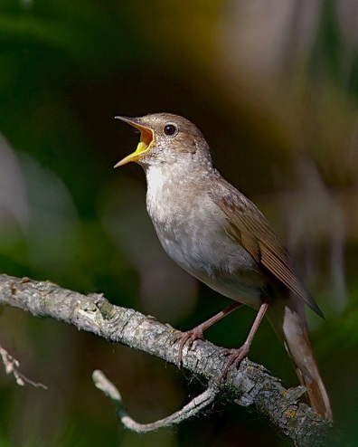
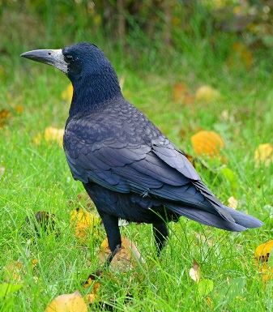
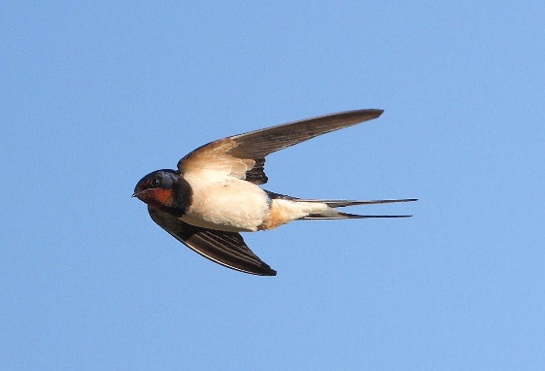
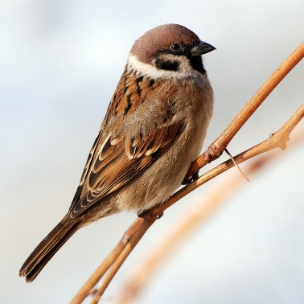
Дифференциация звуков Л - Р, развитие навыков звуко-буквенного анализа и синтеза.
Посмотри на картинки, назови птиц, определи, в названии каких птиц есть звук Л, а в каких звук Р. Составь звуковую схему к словам со звуком Р.
Выложи столько кубиков, сколько слогов в названии птиц со звуком Л.
(Применяются кубики с традиционным цветовым обозначением гласных, твердых и мягких согласных)

Slide 7
Формирование грамматического строя речи, развитие связной речи.
При конструировании заданной поделки ребенок проговаривает свои действия с использованием предлогов. (Я беру красный кирпичик и кладу его НА синий. Теперь я беру зеленый брусок и креплю его ПОД желтый, НАД белым кубиком зеленый кирпичик, МЕЖДУ красным и желтым бруском крепим коричневый брусок и т.д.).

Slide 8

Чем разнообразнее будут приёмы логопедического воздействия в работе с детьми с речевой патологией, тем более успешно будут протекать процессы развития речи и преодоления имеющихся недостатков.

